Slide 1
DE CE SUFERINȚĂ?
Studiul 6 pentru 5 noiembrie 2016

Slide 2
Vom analiza răspunsul lui Elifaz la suferința lui Iov (Iov 4 și 5). Era corectă teologia lui Elifaz? Raționamentul lui i-a adus consolare lui Iov sau oricui trece printr-o situație similară?
Suferința productivă.
Concepția lui Elifaz cu privire la suferință:
Cel nevinovat nu suferă. Iov 4:1-11.
Caracterul drept al lui Dumnezeu. Iov 4:12-21.
Căderea celor nebuni. Iov 5.
«Nu judeca nimic înainte de vreme».

Slide 3
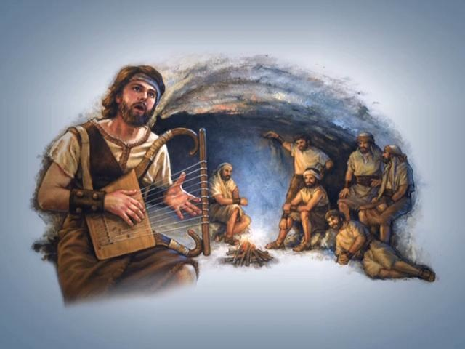
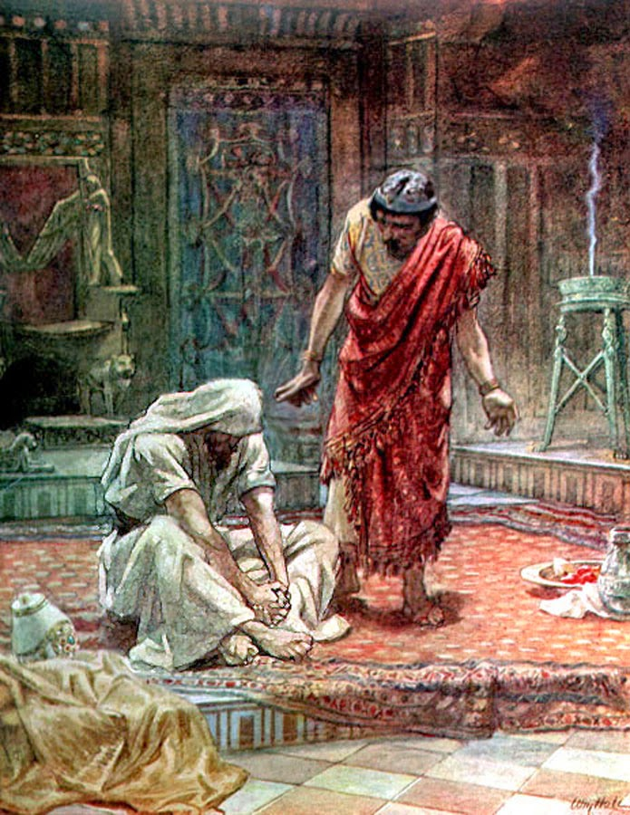
SUFERINȚA PRODUCTIVĂ
«Mai înainte de a fi umilit, rătăceam; dar acum păzesc Cuvântul Tău.» (Psalmii 119:67 GBV)
Așa cum am văzut în primele două capitole ale lui Iov, suferința umană nu trebuie să aibe un scop pentru om, ci de multe ori este încadrată într-un tablou ce depășește omul însuși: Marea luptă.
De aceea, Biblia ne vorbește și despre suferința «productivă». Ocazii pe care Dumnezeu le folosește pentru a-l face pe om să reanalizeze condiția sa păcătoasă și să se întoarcă la El.
Nu că Dumnezeu ar fi cauza suferinței, ci că El folosește aceste circumstanțe pentru a face un apel inimii îngrijorate și a-i oferi o cale de ieșire.

Slide 4
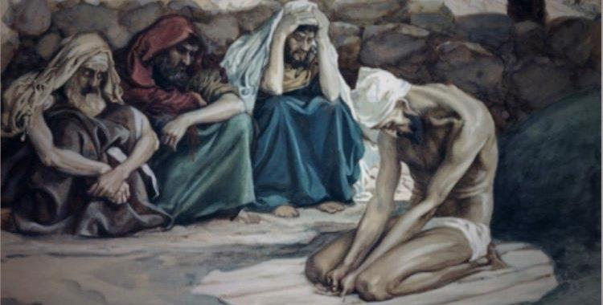
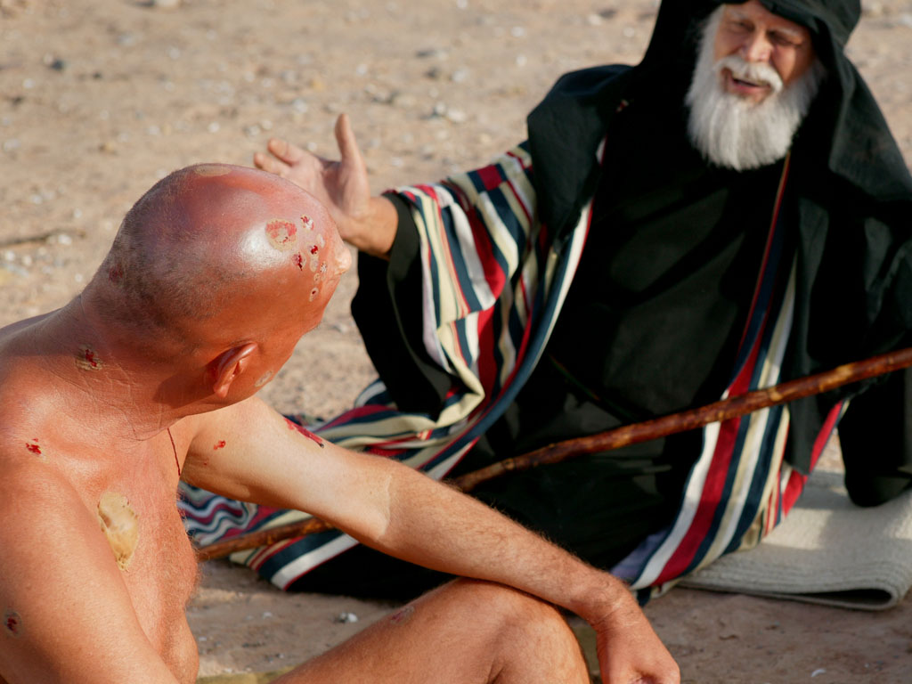
CEL NEVINOVAT NU SUFERĂ
«Adu-ţi aminte, te rog, cine, fiind nevinovat, a pierit? Şi unde au fost nimiciţi cei drepţi?» (Iov 4:7 GBV)
Timp de șapte zile, cei trei prieteni care au venit să îl consoleze pe Iov au rămas în tăcere.
Când Iov întrerupe tăcerea, prietenii lui sunt indignați de plângerile sale.
Dacă până în acel moment, prietenii lui Iov l-au consolat prin tăcerea lor, discursurile lor arată o completă lipsă de sensibilitate înaintea suferinței lui.
Practic, Elifaz i-a spus lui Iov că este un păcătos și de aceea suferea așa, pentru că cel nevinovat nu suferă.
Chiar dacă acest lucru ar fi fost adevărat (ceea ce nu era), nu acesta era momentul de a arăta greșelile, ci de a compătimi suferindul.

Slide 5
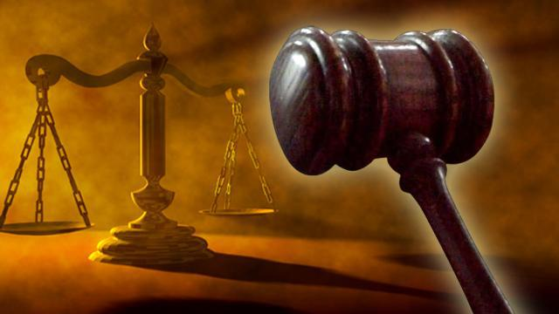
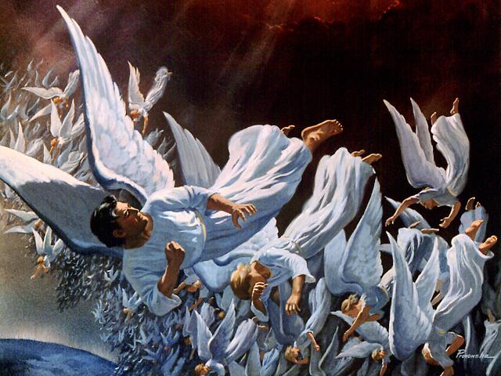
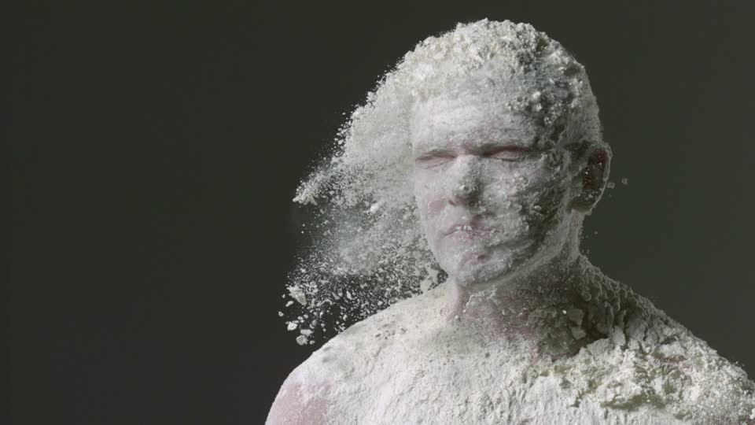
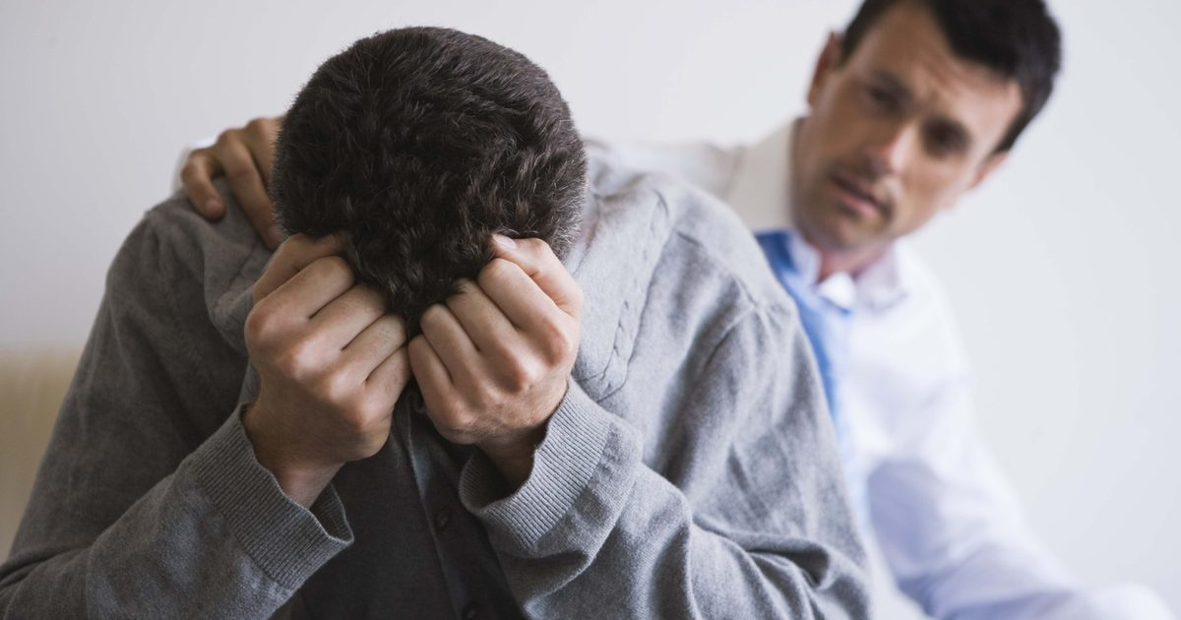
Caracterul drept al lui dumnezeu
«Poate fi omul muritor mai drept decât Dumnezeu? Poate fi un om mai curat decât Creatorul său?» (Iov 4:17 GBV)
Discursul lui Elifaz ne arată că cunoștințele despre Dumnezeu nu se limitau doar la Avraam și descendenții săi. Elifaz înțelege caracterul drept al lui Dumnezeu (Iov 4:17); rebeliunea din cer (Iov 4:18) și vanitatea vieții (Iov 4:19-21).
În realitate, el a argumentat corect caracterul lui Dumnezeu. Problema era că el a înțeles greșit plângerea lui Iov, pentru că acesta nu pretindea că este mai drept decât Dumnezeu.
Oricât de bine am cunoaște adevărul și am ști să Îl apărăm, dacă nu suntem capabili să înțelegem problema persoanei cu care vorbim și să arătăm iubire, nu folosește la nimic.

Slide 6
«Aşa cum roua şi ploile liniştite cad asupra plantelor care se ofilesc, tot aşa de blânde să fie şi cuvintele voastre, când căutaţi să-i scoateţi pe oameni din întunericul în care se află. Planul lui Dumnezeu este ca mai întâi să atingă inima. Trebuie să rostim adevărul cu iubire, având încredere că El îi va da putere pentru transformarea vieţii. Duhul Sfânt va lipi de suflet cuvântul care este rostit cu iubire. …
Exemplul minunat al lui Hristos, blândeţea de neegalat cu care a pătruns în sentimentele altora, plângând cu cei care plângeau, bucurându-Se cu cei care se bucurau, trebuie să aibă o influenţă profundă asupra caracterului tuturor celor care Îl urmează cu sinceritate. Prin cuvinte şi fapte pline de bunătate, ei vor încerca să netezească drumul pentru picioarele obosite. …
Toţi cei din jurul nostru sunt suflete rănite. Le putem găsi aici, acolo, pretutindeni. Să-i descoperim pe aceşti suferinzi şi să le spunem un cuvânt la vreme, pentru a le mângâia inimile. Să fim întotdeauna canale prin care vor curge apele înviorătoare ale compasiunii.»
E.G.W. (Divina vindecare, pag. 157-158)

Slide 7
CĂDEREA CELOR NEBUNI
«Am văzut pe nebun prinzând rădăcină, dar îndată i-am blestemat locuinţa.» (Iov 5:3 GBV)
Deși cuvintele lui Elifaz nu se puteau aplica în cazul lui Iov, discursul său conține mari adevăruri care sunt împrăștiate pe parcursul întregii Biblii.

Slide 8
CĂDEREA CELOR NEBUNI
«Am văzut pe nebun prinzând rădăcină, dar îndată i-am blestemat locuinţa.» (Iov 5:3)
Deși cuvintele lui Elifaz nu se puteau aplica în cazul lui Iov, discursul său conține mari adevăruri care sunt împrăștiate pe parcursul întregii Biblii.
Iov 5:3
«Încă puţin, şi cel rău nu va mai fi; şi vei privi locul său şi nu va mai fi.» (Psalmii 37:10).
Iov 5:6
«Ca vrabia când sare ici şi colo, ca rândunica atunci când zboară, aşa şi blestemul neîntemeiat nu va veni» (Proverbe26:2)
Iov 5:11-12
«I-a dat jos pe cei puternici de pe tronuri şi i-a înălţat pe cei smeriţi.» (Luca 1:52)
Iov 5:13
Iov 5:15
«Pentru că înţelepciunea lumii acesteia este nebunie înaintea lui Dumnezeu; pentru că este scris: „Cel care prinde pe înţelepţi în viclenia lor» (1 Corintieni 3:19)
Iov 5:17
«Acest întristat a strigat şi Domnul l-a auzit şi l-a salvat din toate necazurile lui.» (Psalmii 34:6)
Iov 5:18
«…Fiul meu, nu dispreţui disciplinarea Domnului, nici nu te descuraja când eşti mustrat de El» (Evrei 12:5)
Iov 5:20
«Veniţi şi să ne întoarcem la Domnul! Pentru că El a sfâşiat, şi El ne va vindeca; El a lovit, şi El ne va lega rana» (Osea 6:1)
«ca să le scape sufletul de la moarte şi să-i păstreze în viaţă în timpul foametei.» (Psalmii 33:19)

Slide 9
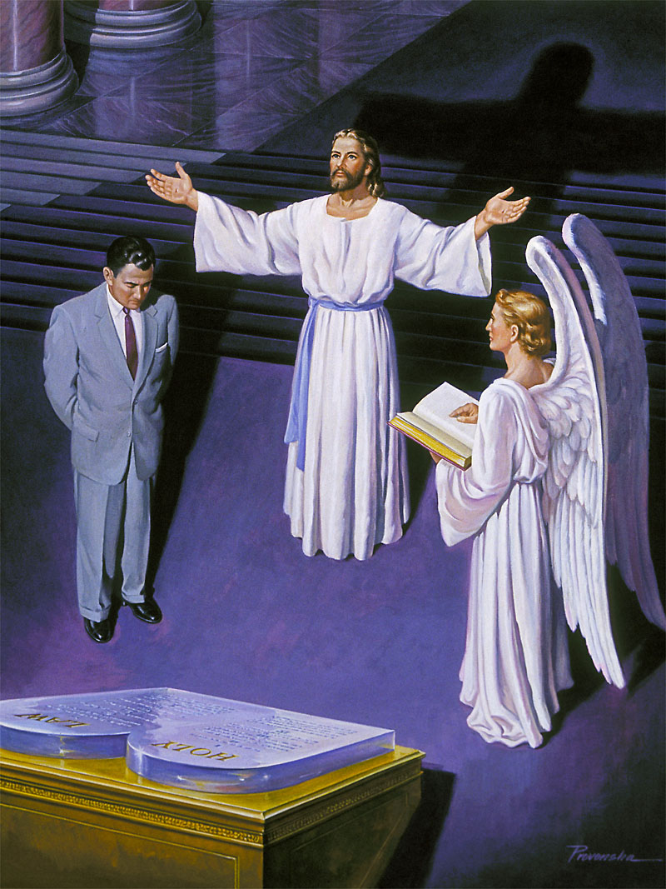
«NU JUDECA NIMIC ÎNAINTE DE VREME»
«Aşa că nu judecaţi nimic înainte de vreme, până va veni Domnul, care va şi aduce la lumină cele ascunse ale întunericului şi va arăta sfaturile inimilor; şi atunci fiecare îşi va avea lauda de la Dumnezeu.» (1 Corinteni 4:5)
Elifaz era mai preocupat să Îl apere pe Dumnezeu în modul în care el Îl înțelegea decât să arate milă pentru sufletul căzut.
Asemenea lui Iov, toți suntem implicați în Marea Luptă și suferim consecințele. Așadar, avem nevoie de compasiune și simpatie, nu să ni se țină predici.
Chiar și având dreptate, judecata noastră va fi greșită dacă nu este aplicată cu milă. Iar acest lucru atrage grave consecințe asupra celui ce judecă. «Pentru că judecata va fi fără milă pentru cel care nu a arătat milă. Mila se laudă faţă de judecată.» (Iacov 2:13)

Slide 10
«Desigur, Dumnezeu e drept. Dar aceasta nu înseamnă în mod automat că vom și vedea dreptatea Lui împlinindu-se în fiecare situație, în lumea aceasta căzută. Realitatea este că nu vedem aceasta. Dreptatea și judecata vor fi aduse la împlinire, dar nu neapărat acum (Apocalipsa 20:12). A trăi prin credință înseamnă și a avea încredere că Dumnezeu va face în cele din urmă dreptate»
(Clifford Goldstein, Studii Biblice, 4 noiembrie 2016)

